Slide 1
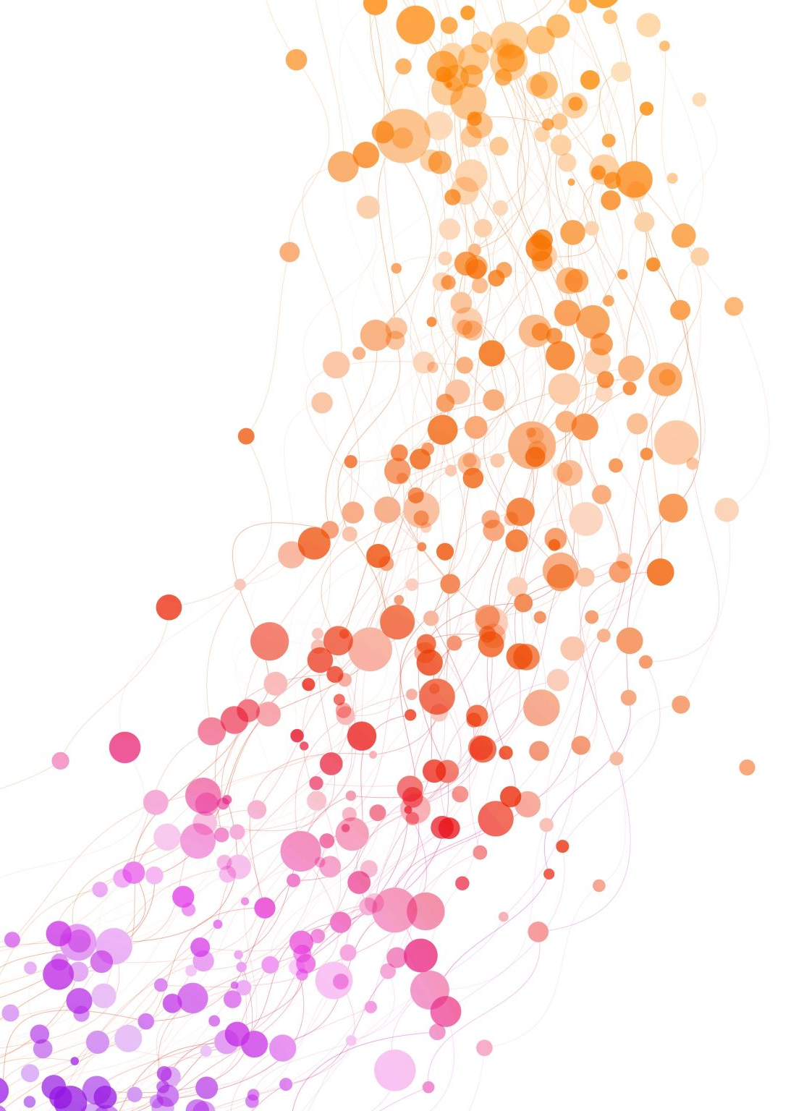
Διατροφή στα Στάδια Ζωής ΙΙ –
Δυσανεξία στη Λακτόζη
NIKOLAKI MAROULLA
DIETITIAN – NUTRITIONIST RD, M.SC, PH.D (C)
ACADEMIC RESEARCHER
HELLENIC MEDITERRANEAN UNIVERSITY
SCHOOL OF HEALTH SCIENCES,DEPARTMENT OF NUTRITION & DIETETICS

Slide 2
Λακτόζη
Δισακχαρίτης & βασικό σάκχαρο σε γάλα και τα γαλακτοκομικά προϊόντα.
Η δυσαπορρόφηση της εκδηλώνεται κλινικά ως δυσανεξία στη λακτόζη η οποία οφείλεται στη μειωμένη ικανότητα πέψης της λακτόζης λόγω ανεπάρκειας της λακτάση που υδρολύει τη λακτόζη σε γλυκόζη + γαλακτόζη.
Η άπεπτη λακτόζη περνά στο κόλον → βακτηριακή ζύμωση σε λιπαρά οξέα μικρής αλύσου και αέρια, διοξείδιο του άνθρακα και αέριο υδρογόνου → πεπτικά συμπτώματα.

Slide 3
Η λακτόζη δρα ωσμωτικά και αυξάνει την περιεκτικότητα των κοπράνων σε νερό και η ταχεία ζύμωση μπορεί να οδηγήσει σε φούσκωμα, διάταση και κράμπες.
Κατανάλωση μεγάλων ποσοτήτων λακτόζη, ειδικά από άτομα με μικρή δραστηριότητα λακτάσης → διάρροια & μαλακής υφής κόπρανα.
Η μείωση της λακτάσης (υπολακτασία) κατά την ενήλικη ζωή, θεωρείται φυσιολογικό στάδιο. Η δραστηριότητα μειώνεται εκθετικά με την πάροδο των χρόνων.

Slide 4
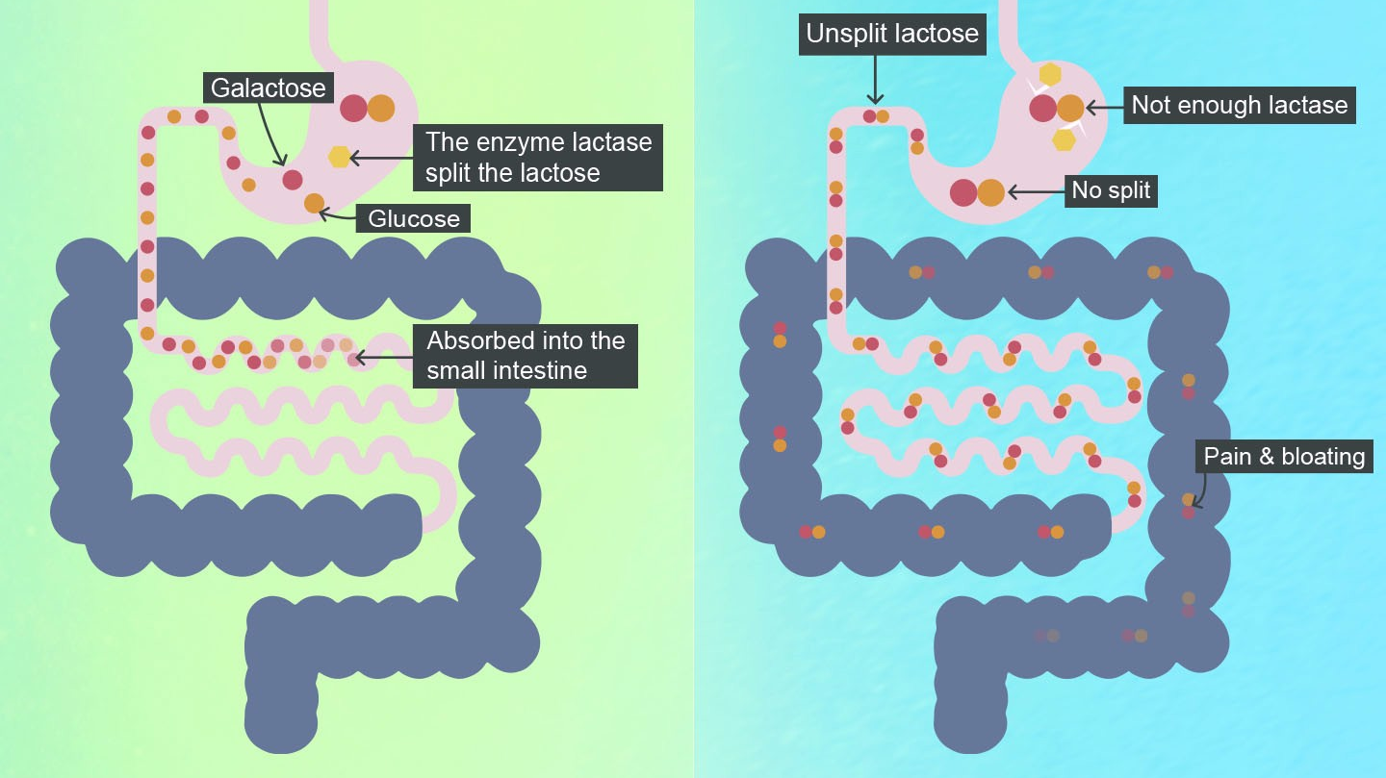

Slide 5
Τύποι ανεπάρκειας λακτόζης
Πρωτοπαθή ανεπάρκεια (μερική ή ολική) λακτάσης.
Ο πιο κοινός τύπος ανεπάρκειας λακτάσης.
Διαφέρει η ανεκτή ποσότητα της λακτόζης
Β. Δευτεροπαθής ανεπάρκεια λακτάσης
Μπορεί να προκληθεί από κάποια βλάβη στο λεπτό έντερο π.χ. οξεία λοίμωξη,υποσιτισμό, ΗIV λοίμωξη.
Στα παιδιά συμβαίνει δευτερογενώς με βακτηριακές και ιικές λοιμώξεις.
Επιλύεται όταν θεραπευτεί ο εντερικός βλεννογόνος

Slide 6
Συμπτώματα
Η ένταση των συμπτωμάτων (ήπια εώς σοβαρά) είναι δοσοεξαρτώμενη π.χ. ↑ποσότητα λακτόζης ↑ συμπτώματα
Κατανάλωση μικρών ποσοτήτων <12 γραμ. δεν προκαλεί ανησυχία. Κατανάλωση >12 γραμ. (250 ml γάλα) οδηγεί σε συμπτώματα (σε κάποια < 6 γραμ.).
Πεπτικά συμπτώματα: Ξεκινούν από 30 λεπτά έως 2 ώρες μετά την κατανάλωση ή την κατάποση προϊόντων που περιέχουν λακτόζη και είναι:
Ναυτία
Κράμπες και κοιλιακό άλγος
Διάρροια
Φούσκωμα
Επώδυνη παραγωγή αερίων

Slide 7
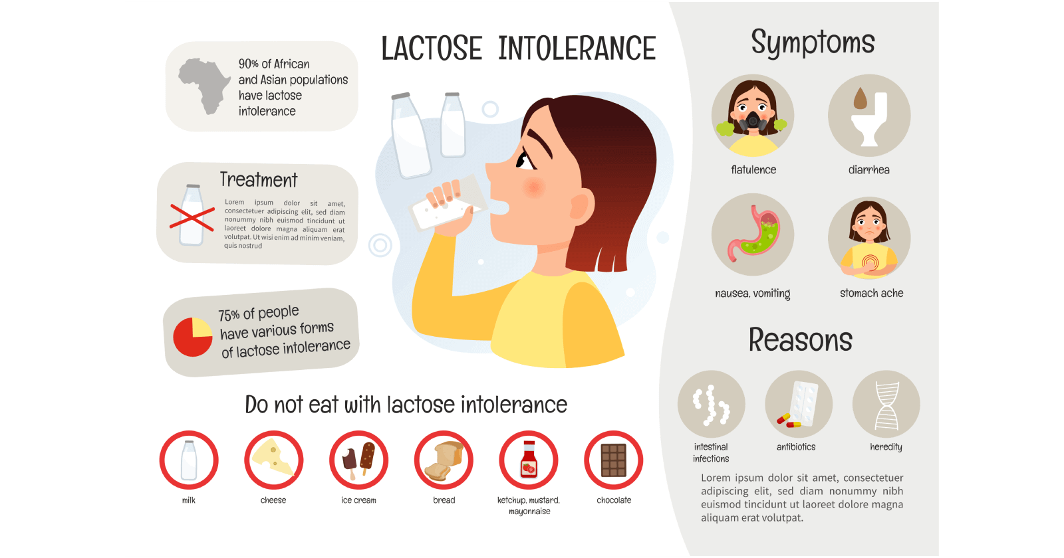

Slide 8
Διάγνωση
Η διάγνωση της δυσανεξίας στη λακτόζη βασίζεται:
Ατομικό ιατρικό και οικογενειακό ιστορικό
Ιατρικές εξετάσεις.
Για να επιβεβαιωθεί η διάγνωση πρέπει να γίνει κάποια από τις ακόλουθες εξετάσεις:
Δοκιμασία ανοχής λακτόζης
Δοκιμασία αναπνοής υδρογόνου
Έλεγχος κοπράνων για υδατάνθρακες (για τα βρέφη και τα παιδιά που δεν μπορούν να υποβληθούν σε άλλες εξετάσεις )
Βιοψία
Μοριακός έλεγχος

Slide 9

